Slide 1
Das OSI Modell

Slide 2
INHALT
Allgemeine Informationen
Aufbau des OSI Modells
  Application Layer
  Presentation Layer
  Session Layer
  Transport Layer
  Network Layer
  Data Link Layer
  Physical Layer
Funktionsweise

Slide 3
INFORMATIONEN
Open Systems Interconnection
Seit 1983/84 Standard der ISO
Nutzen:
  Standardisiert Schnittstellen
  Beschleunigt Komponenten-Entwicklung
  Vereinfacht komplexe Sachverhalte
  Gilt für alle Arten von Netzwerken

Slide 4
INFORMATIONEN
Besteht aus 7 Schichten
Jede Schicht hat eine eigene Funktion
Informationen werden von einer Schicht an die nächste Schicht übergeben

Slide 5
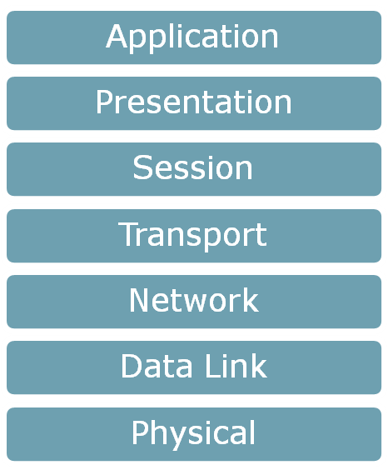
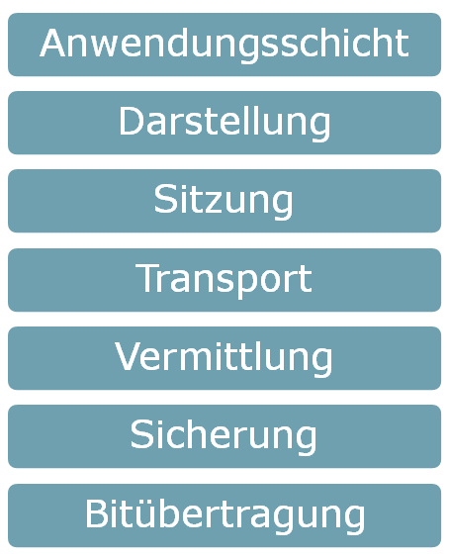
AUFBAU

Slide 6
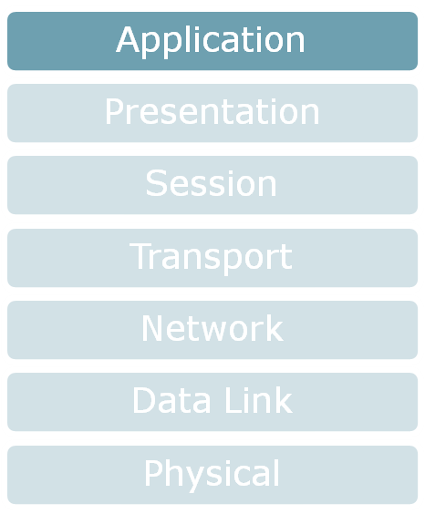
APPLICATION LAYER
Bietet Netzwerkschnittstellen
Für Anwendungsprogramme
Beispiel-Protokolle:
  ftp
  tftp
  http
  smtp
  telnet

Slide 7
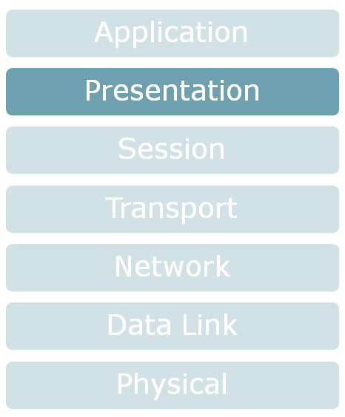
PRESENTATION LAYER
Umformatierung der Daten
Verschlüsselung
Kompression

Slide 8
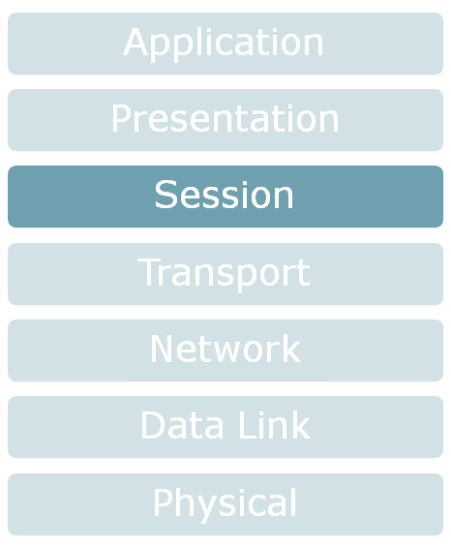
SESSION LAYER
Erstellt Sitzungen mit
anderen Anwendungen
Erhält Sitzungen aufrecht
Synchronisiert Sitzungen
Beendet Sitzungen

Slide 9
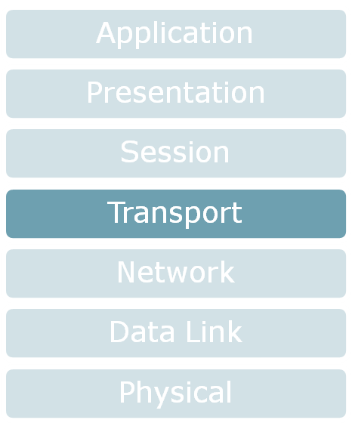
TRANSPORT LAYER
Segmentiert die Daten
Stellt zuverlässigen
Transport der Daten sicher
Protokolle:
  TCP
  UDP

Slide 10
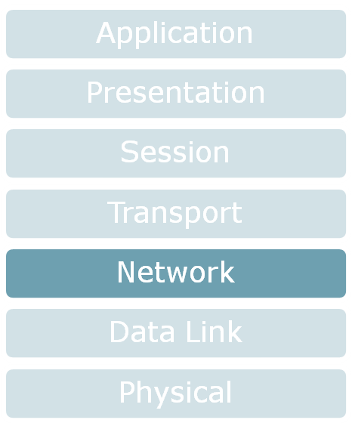
NETWORK LAYER
Logische Adressierung via IP
Routing
Paketbildung
Protokolle:
  IP
  IPsec
  ARP

Slide 11
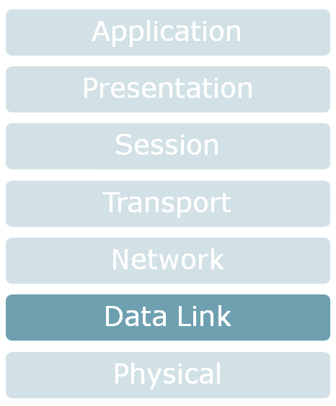
DATA LINK LAYER
Physikal. Adressierung (MAC)
Netzwerk-Topologie
Fehlermeldungen
Datenfluss-Kontrolle
Bildung von Frames

Slide 12
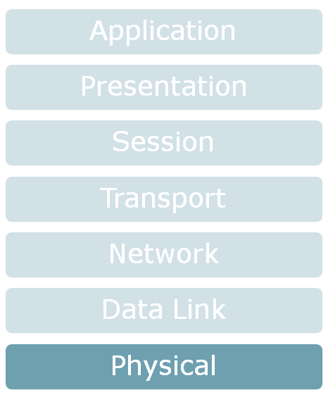
PHYSICAL LAYER
Verkabelung und Stecker
Spannungen
Binäre Daten-Umwandlung
Übertragungsgeschwindigkeit
Beispiel-Normen:
  IEEE 802.3 (Ethernet)
  IEEE 802.5 (Token Ring)
  IEEE 802.11 (WLAN)

Slide 13


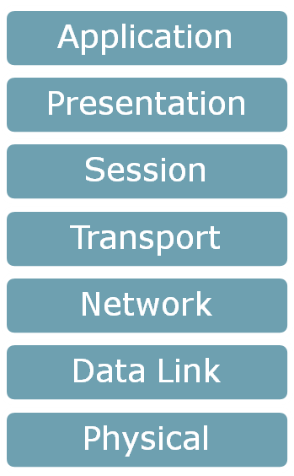
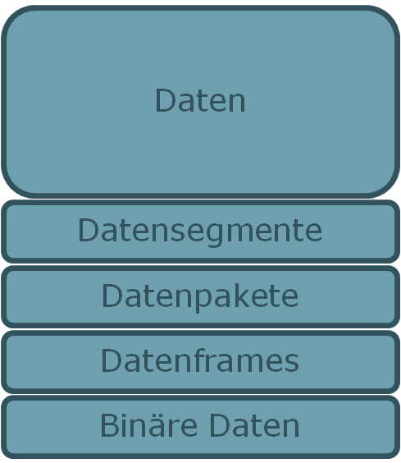
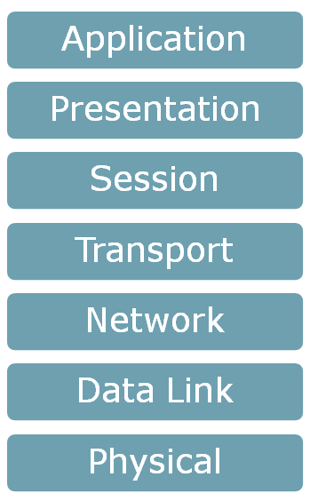
Funktionsweise

Slide 14








Beispiel: Funktionsweise
Frame Header
Network Header
Frame Trailer
00111101010100011110001111111011011011000011011

Slide 15
OSI-Modell |  | DOD-Modell
7 | Anwendung | 4 | Process
6 | Darstellung
5 | Sitzung
4 | Transport | 3 | Host-to-Host
3 | Vermittlung | 2 | Internet
2 | Sicherung | 1 | Network Access
1 | Bitübertragung

Slide 16
Aufbau eines Paketes im
DOD-Modell
Daten der
Network-Access-
Schicht
Daten der Internet-
Schicht
Daten der Host-to-
Host Schicht
Daten der
Process-Schicht

